Slide 1
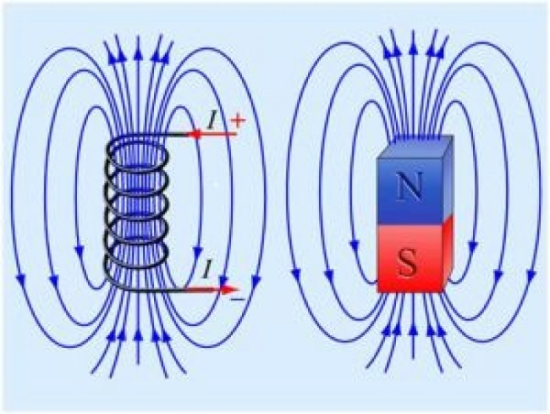
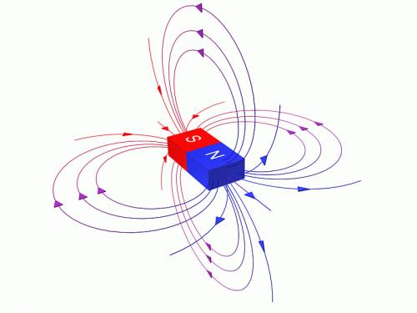
Магнитное поле

Slide 2
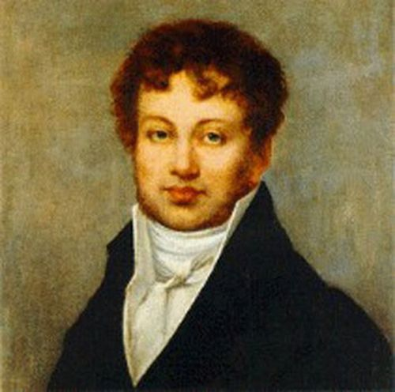
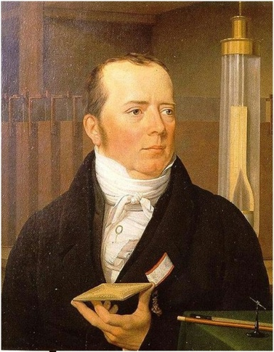
Опыты 1820 г.
Ганс Христиан Эрстед.Отклонение магнитной стрелки при замыкании электрической цепи говорит о том, что Вокруг проводника с током существует магнитное поле. На него – то и реагирует магнитная стрелка. Источником магнитного поля являются движущиеся электрические заряды или токи.
Андре-Мари Ампер Токи одного направления притягиваютсяТоки противоположных направлений отталкиваются.

Slide 3
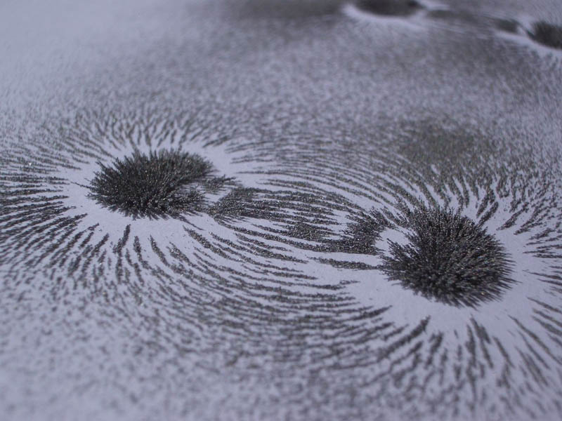
Как можно обнаружить МП?
а. С помощью железных опилок. Попадая в МП, железные опилки становятся маленькими магнитными стрелочкам. А они устанавливаются вдоль магнитных линий -МП становится видимым.
б. по действию на проводник с током. Попадая в МП, проводник с током начинает двигаться, т.к. со стороны МП на него действует сила Ампера.

Slide 4
Магни́тное по́ле силовое поле, действующее на движущиеся электрические заряды и на тела, обладающие магнитным моментом, независимо от состояния их движения, магнитная составляющая электромагнитного поля
Магнитное поле может создаваться током заряженных частиц и/или магнитными моментами электронов в атомах (и магнитными моментами других частиц, хотя в заметно меньшей степени) (постоянные магниты).
Кроме этого, оно появляется при наличии изменяющегося во времени электрического поля.
Основной силовой характеристикой магнитного поля является вектор магнитной индукции (вектор индукции магнитного поля). С математической точки зрения векторное поле, определяющее и конкретизирующее физическое понятие магнитного поля. Нередко вектор магнитной индукции называется для краткости просто магнитным полем (хотя, наверное, это не самое строгое употребление термина)

Slide 5
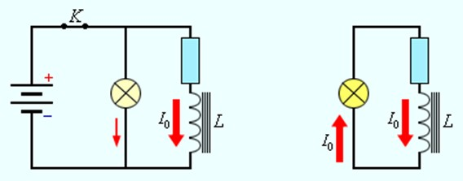
Энергия Wм магнитного поля катушки с индуктивностью L, создаваемого током I, равна Wм = LI2/ 2

Slide 6
Энергия магнитного поля
Магнитное поле обладает энергией. Подобно тому, как в заряженном конденсаторе имеется запас электрической энергии, в катушке, по виткам которой протекает ток, имеется запас магнитной энергии.
Если включить электрическую лампу параллельно катушке с большой индуктивностью в электрическую цепь постоянного тока, то при размыкании ключа наблюдается кратковременная вспышка лампы. Ток в цепи возникает под действием ЭДС самоиндукции. Источником энергии, выделяющейся при этом в электрической цепи, является магнитное поле катушки.

Slide 7
Магнитное взаимодействие
С точки зрения квантовой теории поля магнитное взаимодействие-как частный случай электромагнитного взаимодействия переносится фундаментальным безмассовым бозоном-фотоном (частицей, которую можно представить как квантовое возбуждение электромагнитного поля), часто (например, во всех случаях статических полей)-виртуальным.

Slide 8
Сила Ампера-это сила, с которой магнитное поле действует на проводник с током.

Slide 9
Модуль силы Ампера
Максимальная сила Ампера: F=IlB
Если же вектор магнитной индукции направлен к элементу тока под углом a то: B=BSina
Закон Ампера: F = IBLsinа

Slide 10
Сила Лоренца
Это сила, действующая со стороны магнитного поля на движущуюся электрически заряженную частицу.
F=IqIvBsina

Slide 11
Направление силы Лоренца определяется по правилу левой руки:
Если поставить левую руку так, чтобы перпендикулярная скорости составляющая вектора индукции входила в ладонь, а четыре пальца были бы расположены по направлению скорости движения положительного заряда (или против направления скорости отрицательного заряда), то отогнутый большой палец укажет направление силы Лоренца.

Slide 12
Магнитные свойства вещества

Slide 13
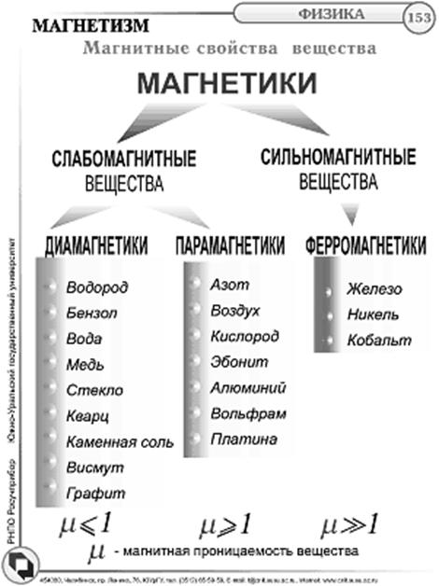
диамагнетики: внутреннее магнитное поле направленою. Противоположно внешнему магнитному полю, нослабо выражено.
парамагнетики: внутреннее магнитное поле направлено также, как и внешнее магнитное поле, т.е. усиливает его. ферромагнетики: внутреннее магнитное поле в 100-1000 раз больше внешнего магнитного поля µ- Показывает во сколько раз индукция магнитного поля в одной среде больше или меньше индукции магнитного поля в вакууме

Slide 14
Точка Кюри
Для каждого ферромагнетика существует определенная температура - точка Кюри.
Если t вещества < t Кюри, то вещество обладает ферромагнитными свойствами.
Если t вещества > t Кюри, то ферромагнитные свойства (намагниченность) исчезают, и вещество становится парамагнетиком.
Поэтому постоянные магниты при нагревании теряют свои магнитные свойства.
Применение ферромагнитов:- постоянные магниты, изготовление магнитной ленты и пленки;- сердечники трансформаторов, генераторов, электродвигателей

Slide 15
КОНЕЦ

